Slide 1
Audit Carrefour
Magasin: Hyper La Soukra
Dr Hend KAMMOUN
Mme Meriam CHOUCHENE
Dr Raja BOUHALFEYA
Le 21 septembre 2018

Slide 2
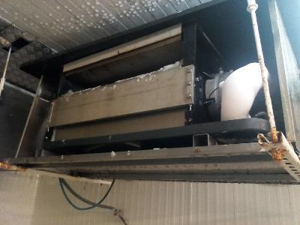
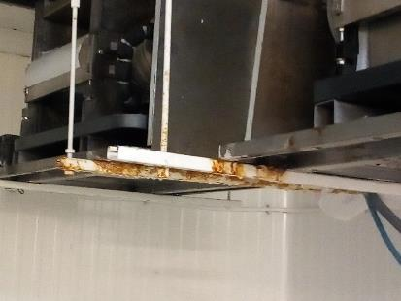
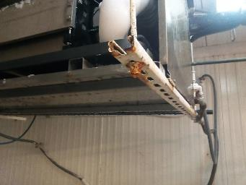
CF Poissonnerie: Présence de rouille au niveau des supports des machines fabriques de glaces.
Accumulation de givre au niveau de la machine à glaces.

Slide 3
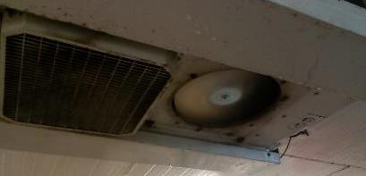
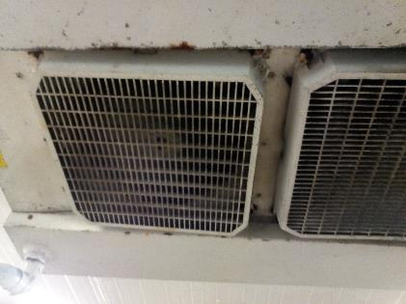
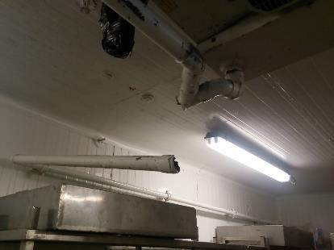
CF Poissonnerie: L’une des grilles de l’évaporateur était démontée, avec présence de moisissures et de traces de rouille. De plus, le tuyau relié à l’évaporateur était rompu avec égouttage à ce niveau.

Slide 4
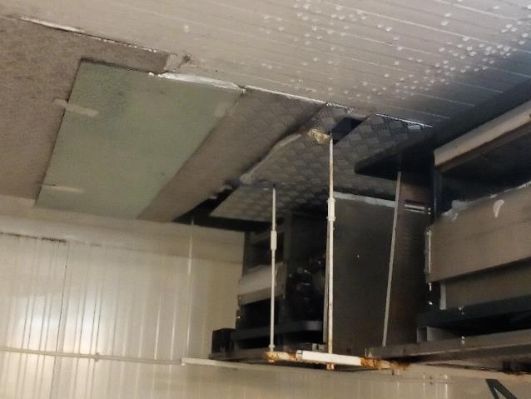
CF Poissonnerie: Présence d’une ouverture au niveau du plafond, au dessus de la fabrique de glace, qu’il est nécessaire de colmater car source potentielle de nuisibles.

Slide 5
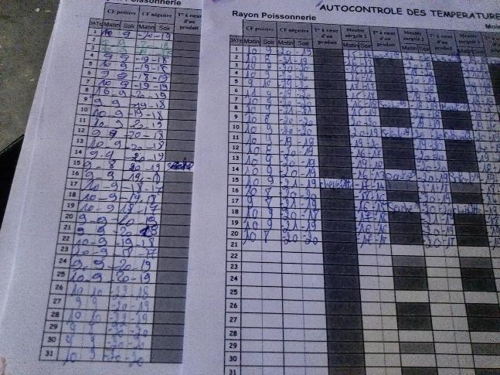
Poissonnerie: L’enregistrement des autocontrôles révèle une élévation des températures de la CF positive : des valeurs de l’ordre de 8 à 10°C.

Slide 6
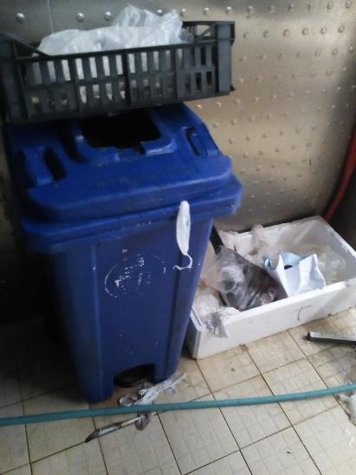
Stand d’exposition poissonnerie: La poubelle n’est pas complétement protégée, puisque le carreau du couvercle était démonté.

Slide 7
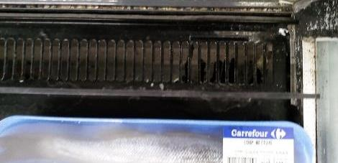
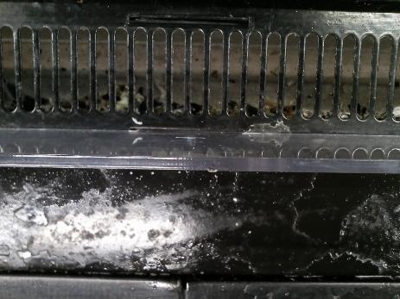
Poissonnerie: Le meuble d’exposition des barquettes n’était pas dans un état de propreté satisfaisante et usé.

Slide 8
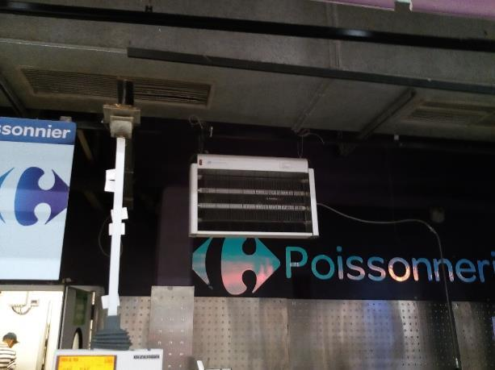
Stand d’exposition poissonnerie: L’un des DEIV n’était pas fonctionnel.

Slide 9
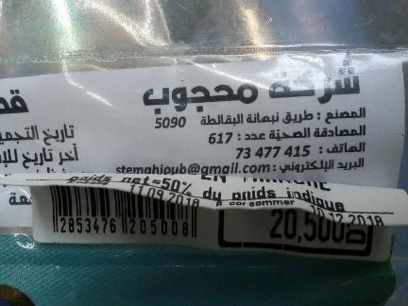
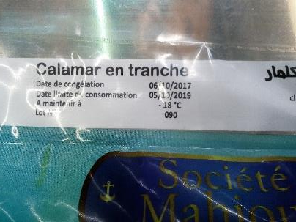
Poissonnerie: Présence d’un double étiquetage au niveau de certains sachets de produits de mer congelés.

Slide 10
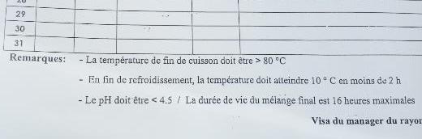
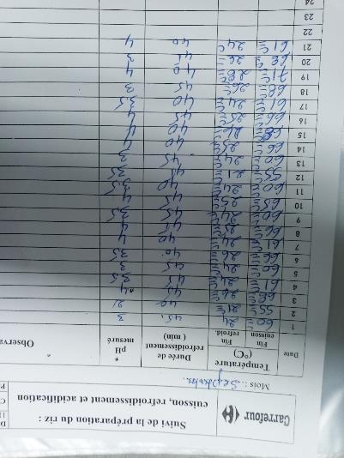
Stand Sushi: Les températures mentionnées au niveau de la fiche de suivi de la préparation du riz : celles de la fin de cuisson et celle de la fin du refroidissement ne correspondent pas à celles mentionnées au niveau des remarques en bas de la page.

Slide 11
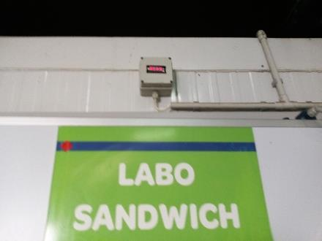
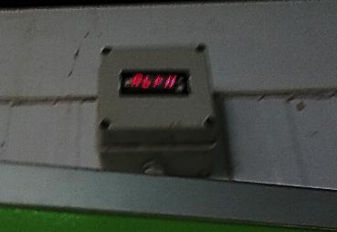
Traiteur: L’afficheur du labo sandwich n’était pas fonctionnel .

Slide 12
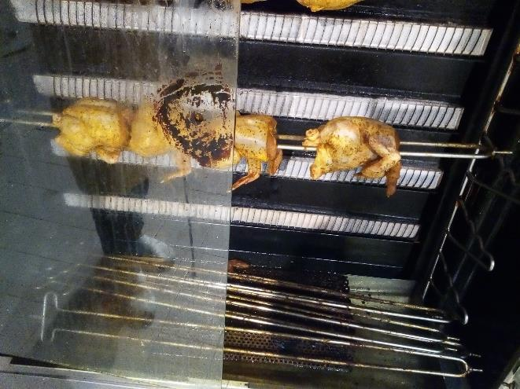
Traiteur: L’une des poignées de la rôtissoire était démontée.
Les broches utilisées ultérieurement étaient maintenues à l’intérieur de la rôtissoire.

Slide 13
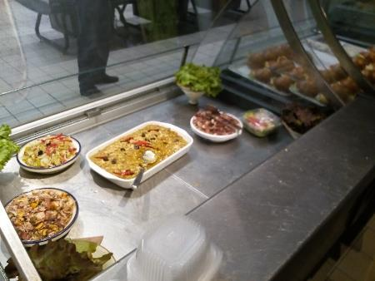
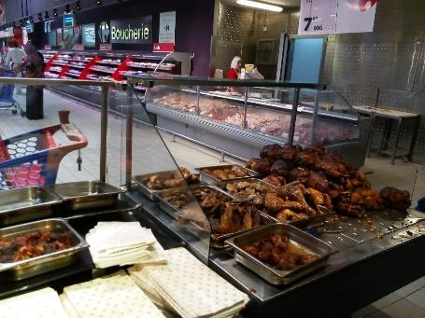
Traiteur: Les meubles d’exposition étaient partiellement protégées.

Slide 14
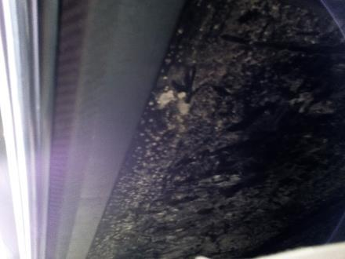
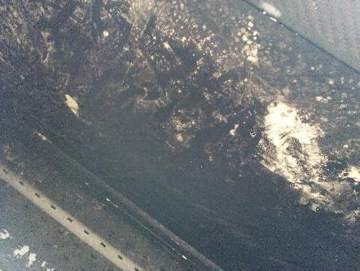
PLS: Présence de traces de moisissures au niveau de la partie inférieure des étagères.

Slide 15
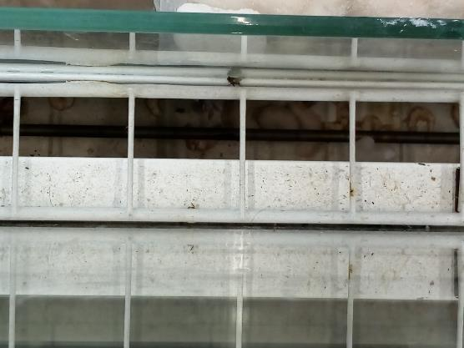
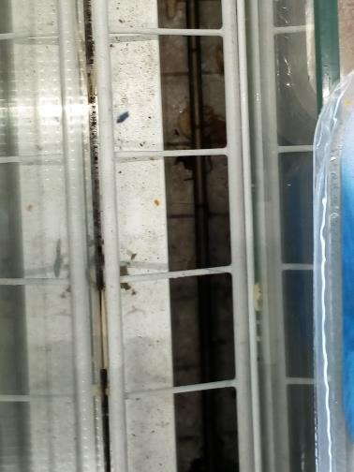
PLS: accumulation de déchets et de morceaux de fruits mer à l’intérieur des grilles des meubles d’exposition négat .

Slide 16
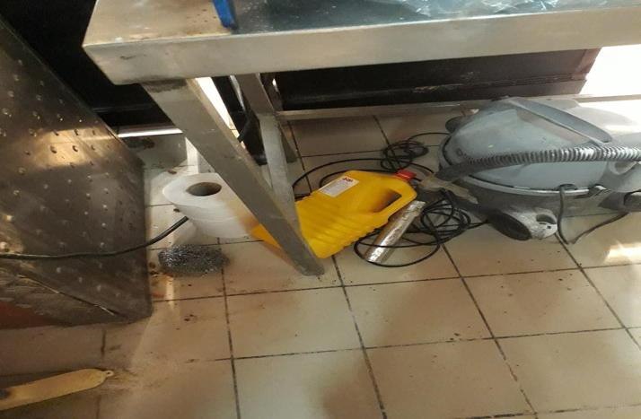

Slide 17
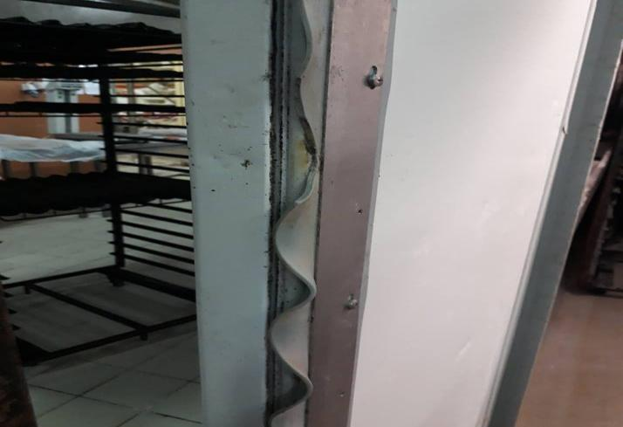
Boulangerie: jointures usées et éffilés

Slide 18
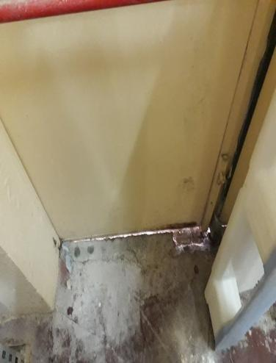
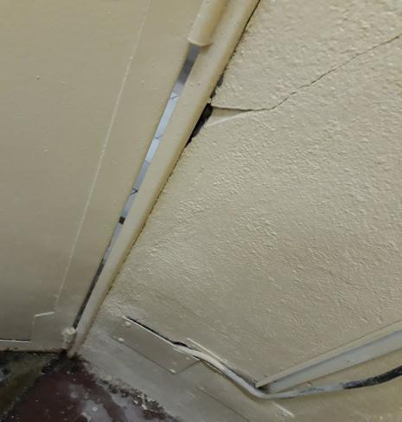
Réserve boulangerie: La porte d’entrée de MP n’est pas étanche
Les murs à coté de la porte de sortie sont crevassés à plusieurs endroits.

Slide 19
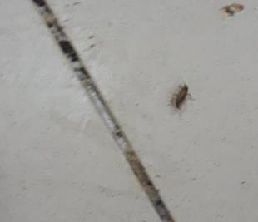
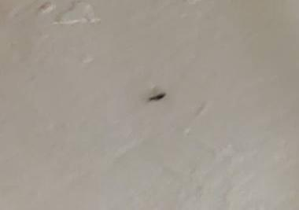
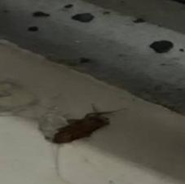
Boulangerie: Présence de cafards germaniques et de cadavres de blattes dans le laboratoire

Slide 20
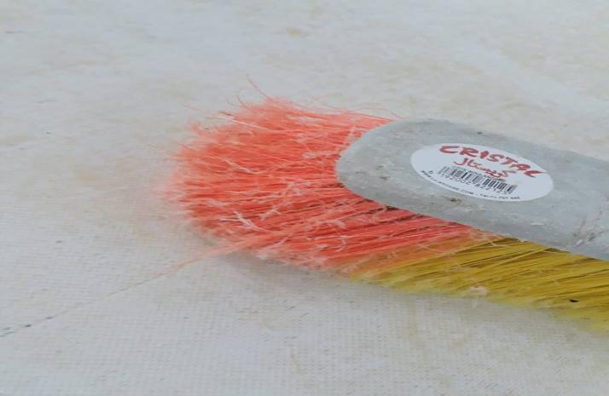
Boulangerie: La brosse de nettoyage du laminoir est usée.

Slide 21
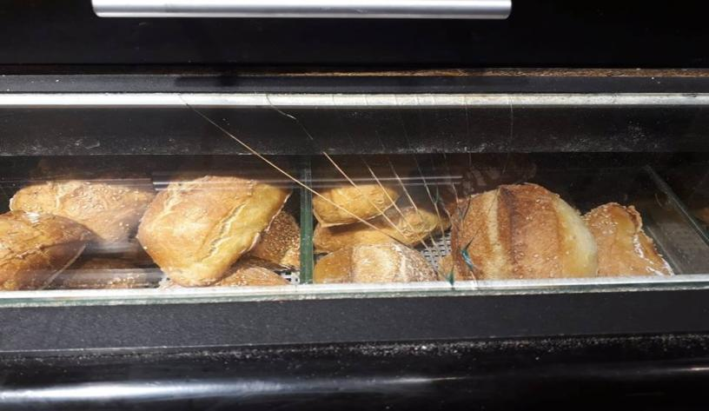
Boulangerie: La vitre des viennoiseries est brisée

Slide 22
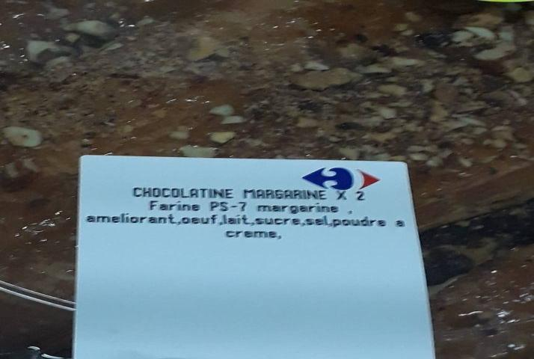
Pâtisserie: Absence de la mention d’amande dans la liste des ingrédients des Chocolatine

Slide 23
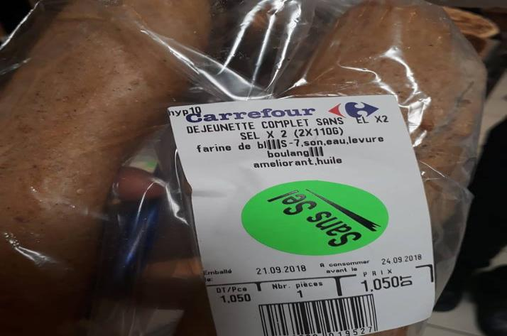
Boulangerie: La liste des ingrédients des pains ‘déjeunette complet sans sel’ n’est pas clair

Slide 24
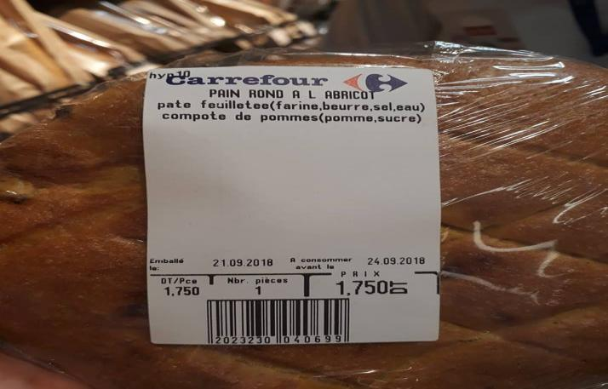
Boulangerie: Désignation du beurre dans le pain rond à l’abricot dépourvu de beurre

Slide 25
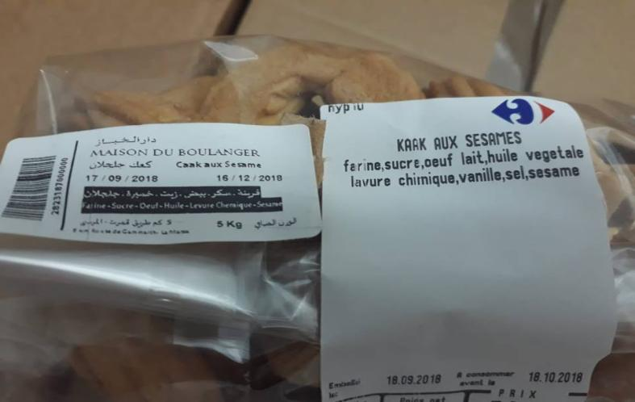
Pâtisserie: La liste des ingrédients de l’étiquette UHD des kaak aux sésames ne coïncide pas avec celle du fournisseur

Slide 26
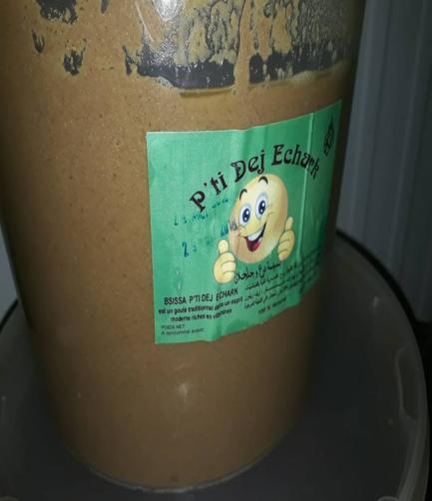
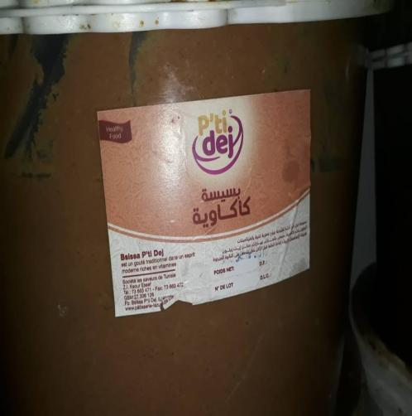
Pâtisserie: Les DF et DLC des étiquettes des Bsissa ‘P’ti Dej’ sont effacées et/ ou illisibles

Slide 27
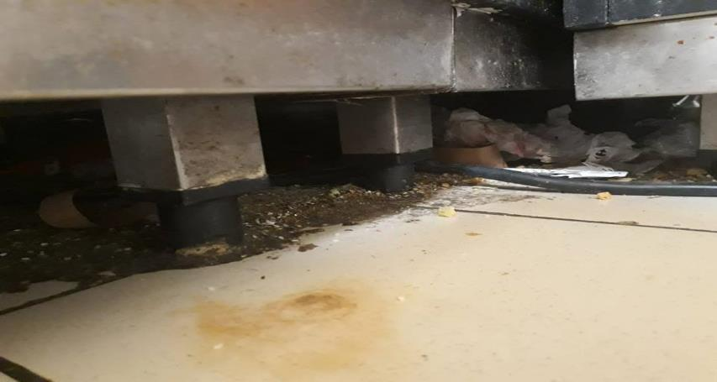
Pâtisserie: Etat de salissure avancée sous les meubles d’exposition de la pâtisserie orientale

Slide 28
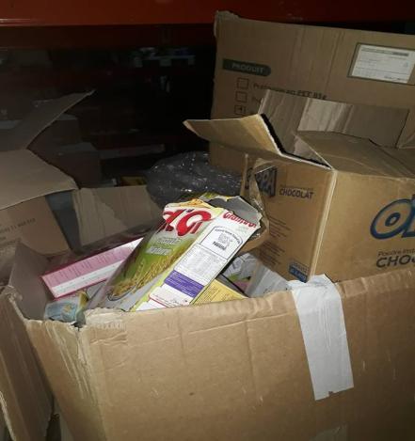
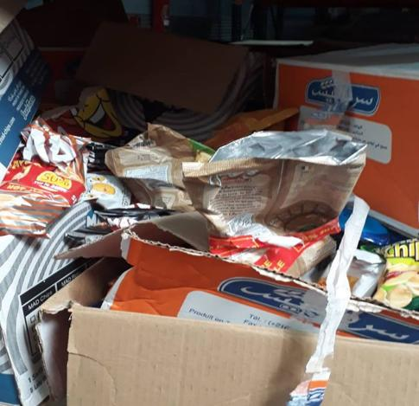
Réserve PGC: la zone des produits non conformes (épicerie) n’est pas isolée et identifiée

Slide 29
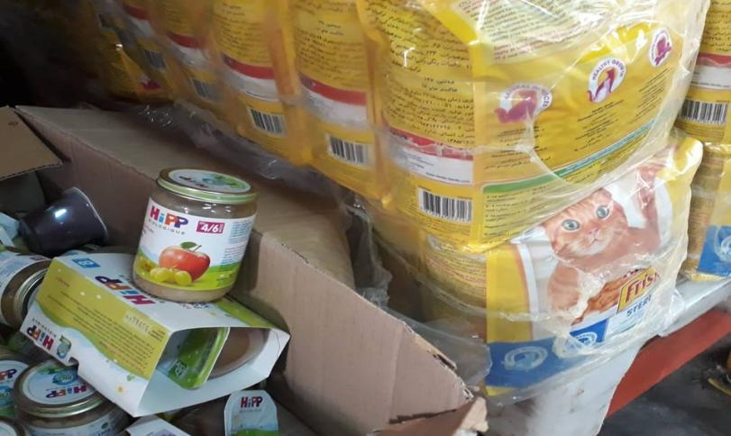
Réserve PGC: stockage des préparations pour nourrissons à coté des denrées alimentaires pour animaux

Slide 30
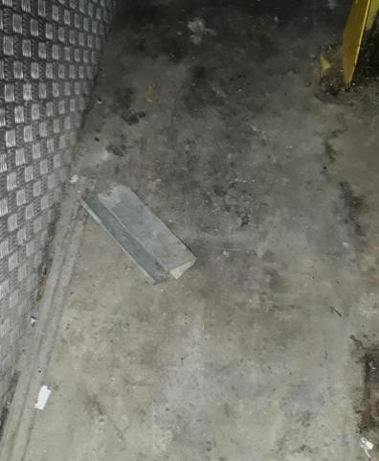
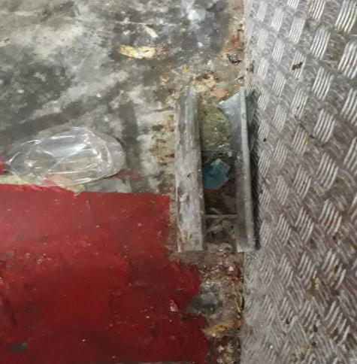
Réserve PGC: les postes d’appâtage sont décollés, défoncés et non protégés.

Slide 31
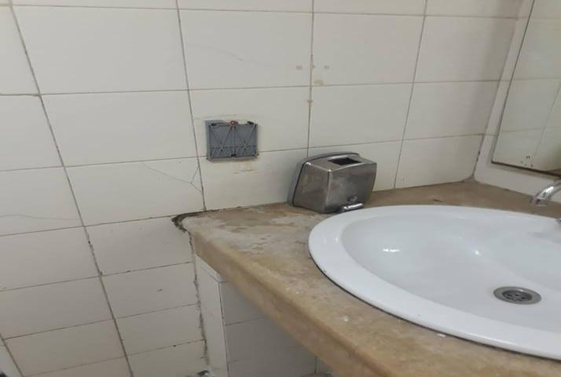
Sanitaires femmes: le dispositif de savon liquide est démonté

Slide 32
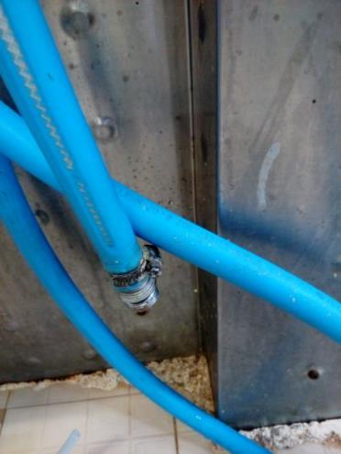
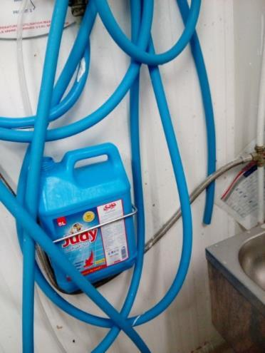
manque de pistolet au niveau de la centrale de nettoyage de volaille trad et volailles LS

Slide 33
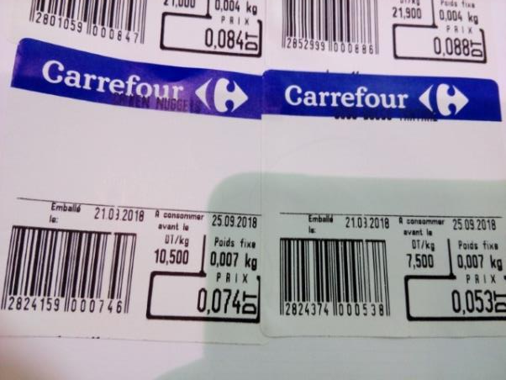
Boucherie: nom du produit illisible sur les étiquettes balance

Slide 34

Volailles trad: revêtement du sol écaillé au niveau de l’entrée de la chambre froide

Slide 35

Fromages: carrelage du sol écaillé et cassé cumulant les déchets de charcuterie et fromages

Slide 36

Fromages: manque de DLC sur l’étiquette balance de bâton de berger

Slide 37


FLEG: l’impression du numéro de lot est incomplète sur l’étiquette de haricot trempé et ail persil haché

Slide 38


FLEG: étiquetage non conforme par rapport à la réglementation en vigueur des produits BIO emballés par le fournisseur ben ammar (absence de DF, DLC, lot, etc…….)

Slide 39


FLEG: les caisses de menthe fraiche portant plusieurs traces de sables

Slide 40

Fraiche découpe: au niveau de stand la poubelle ouverte et dégageant plusieurs moustiques tout autour

Slide 41

Fraiche découpe: lave mains à ouverture manuelle / prévoir le changement du robinet existant par un autre en infra rouge.

Slide 42

Fraiche découpe: manque de cache évaporateur au niveau du labo

